Slide 1



Slide 2
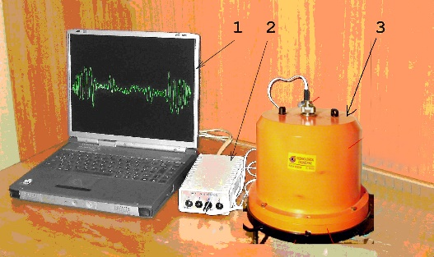
Внешний вид и выходные параметры сейсмомодуля ДМВ-3 М
Выходные параметры
1. диапазон частот,
Гц 0,5 – 50;
2. динамический диапазон,
Дб 120;
3. порог чувствительности
м 0,1 х10⁻⁹;
4. число каналов 3;
электропитание
автономное 12 в
ПК с пакетом специальных программ для записи, обработки и анализа, записываемых сигналов
Блок связи для синхронной многоканальной регистрации сигналов
Телеметрический цифровой автономный трёхкомпонентный инфразвуковой сейсмомодуль

Slide 3
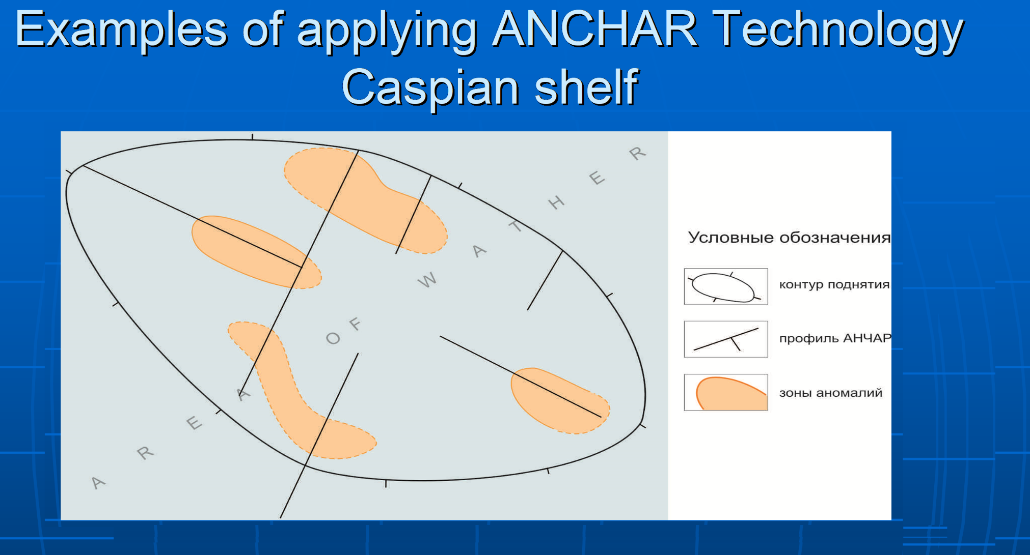

Slide 5
Заключение.
Внедрение предлагаемой технологии в план мероприятий по проведению поисково-разведочных работ на нефть и газ значительно снизит техногенное воздействие на окружающую среду и обеспечит сохранение биоты Каспия, в частности, поголовья осетровых рыб.

Slide 6

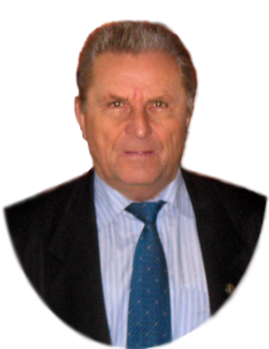
27 ноября 2019 г.
Зелёная инфразвуковая технология АНЧАР – индикатор загрязнения морских акваторий Каспия
Заведующий межведомственной лабораторией Института физической химии и электрохимии
им. А.Н. Фрумкина РАН Москва, Ленинский пр-т, 31, тел.:+7(495)9545585
С И Р О Т И Н С К И Й Юрий Владимирович
Абатуров Михаил Анатольевич,
Графов Борис.Михайлович,
Сунцов Андрей Евгеньевич,
Цивадзе Аслан Юсупович (ИФХЭ РАН),
Арутюнов Сергей Львович (НТК АНЧАР),
Благодарю за в н и м а н и е ! ! !
WWW.Anchar.ru

